Slide 1
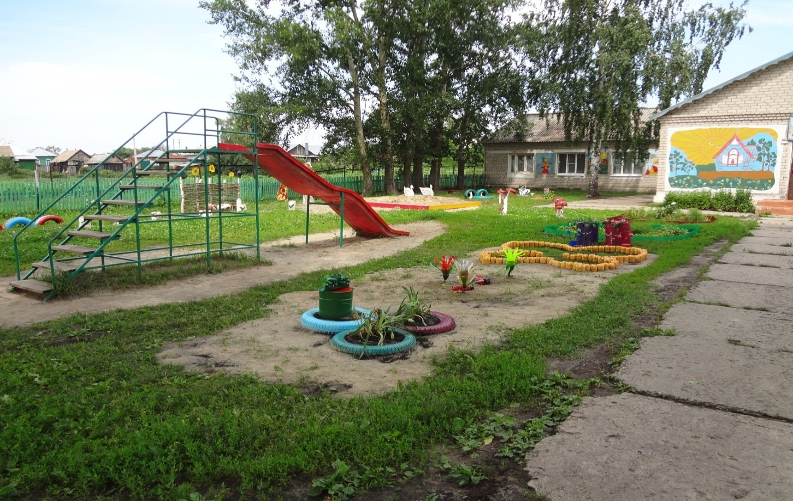
Филиал «Солнышко»
МБДОУ детского сада «Колокольчик» Кирсановского района

Slide 2
ОРГАНИЗАЦИЯ РАБОТЫ
ПО ОЗНАКОМЛЕНИЮ
ДОШКОЛЬНИКОВ С ПРАВИЛАМИ
ДОРОЖНОГО ДВИЖЕНИЯ с.Шиновка, 2014г.

Slide 3
Год основания ДОУ: 1981
Общая площадь всех помещений: 265 кв.м
Наполняемость: 20 человек.
Режим работы: 10,5 часов
С 7.00 до 17.30 час.
Выходные дни: суббота, воскресенье
Заведующий филиалом:
Плешакова Надежда Алексеевна

Slide 4
Воспитатель:
Колычева Надежда Владимировна
Специальность: учитель начальных
классов
Стаж работы: 33 года
1 квалификационная категория
(Обучение на курсах повышения квалификации по методике преподавания ПДД – не осуществлялось)

Slide 5
1 группа-
общеразвивающей направленности,
разновозрастная
(дети от 2 до 6лет)
Процентное отношение детей по полу :
в 2013 -2014 году-
мальчиков -57%; девочек- 43%

Slide 6
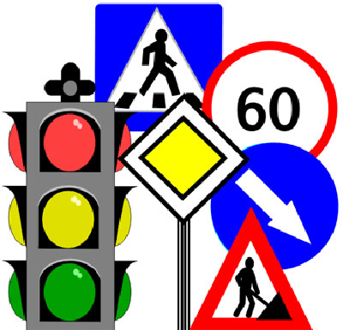
ЦЕЛЬ ОРГАНИЗАЦИИ РАБОТЫ – ФОРМИРОВАНИЕ И РАЗВИТИЕ У ДЕТЕЙ УМЕНИЙ И НАВЫКОВ БЕЗОПАСНОГО ПОВЕДЕНИЯ В ОКРУЖАЮЩЕЙ ДОРОЖНО-ТРАНСПОРТНОЙ СРЕДЕ
Развитие у детей познавательных процес-сов, необходимых им для правильной и безопасной ориентации на улице
Формирование у детей навыков и умений наблюдения за дорожной обстановкой , а также формирование устойчивых положительных привычек безопасного поведения на улице
Воспитание дисциплинированности и сознательного выполнения правил дорожного движения, культуры поведения в дорожно-транспортном процессе

Slide 7
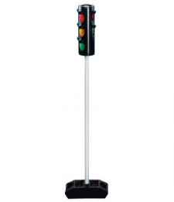
ПРИНЦИПЫ ОРГАНИЗАЦИИ ОБРАЗОВАТЕЛЬНОГО ПРОЦЕССА:
Последовательности – любая новая ступень в обучении ребёнка опирается на уже освоенное в предыдущем.
Наглядности – дети должны сами все увидеть, услышать, потрогать и тем самым реализовать стремление к познанию.
Деятельности – включение ребёнка в игровую, познавательную, поисковую деятельность с целью стимулирования активной жизненной позиции.
Интеграции – интегративность всех видов детской деятельности, реализующихся в образовательном процессе.
Дифференцированного подхода – решаются задачи эффективной педагогической помощи детям в совершенствовании их личности, способствует созданию специальных педагогических ситуаций, помогающих раскрыть психофизические, личностные способности и возможности воспитанников.
Возрастной адресованности – одно и то же содержание используется для работы в разных группах с усложнением соответствующим возрастным особенностям детей.
Преемственности взаимодействия с ребёнком в условиях дошкольного учреждения и семьи – ничто не убеждает лучше примера родителей.

Slide 8
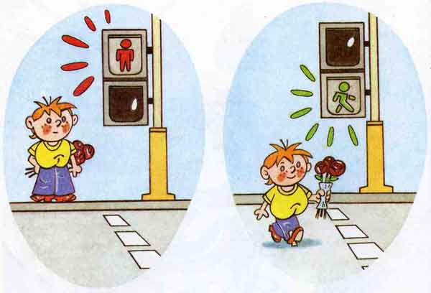
ТРИ АСПЕКТА ВЗАИМОДЕЙСТВИЯ РЕБЕНКА С ТРАНСПОРТНОЙ СИСТЕМОЙ СЕЛА
Ребенок-пешеход.
Ребенок - пассажир городского транспорта.
Ребенок - водитель детских транспорт-ных средств (велосипед, снегокат, са-мокат).

Slide 9
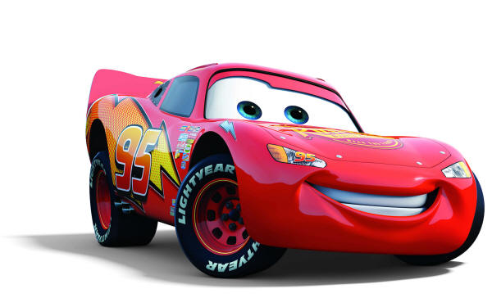
НАПРАВЛЕНИЕ
РАБОТЫ СОТРУДНИКОВ
ФИЛИАЛА «СОЛНЫШКО»
ПО ПРАВИЛАМ
ДОРОЖНОГО
ДВИЖЕНИЯ
Воспитатели
Заведующий
филиалом
Помощник
воспитателя
Музыкальный
руководитель

Slide 10

НАПРАВЛЕНИЯ РАБОТЫ СОТРУДНИКОВ ФИЛИАЛА «СОЛНЫШКО»:
Заведующий филиалом:
Распределение функциональных обязанностей между членами коллектива.
Проведение инструктажей.
Решение финансовых вопросов (приобретение оборудования, литературы, картин, игрушек и т.п.).
Определение места системы обучения дошкольников правилам дорожного движения в общем образовательном пространстве детского сада, его связи с другими направлениями.
Участие в разработке проектов и перспективных планов по обучению детей ПДД и организации предметно-развивающей среды.
Воспитатель:
Уголки безопасности в группе.
Информационные стенды для родителей.
Площадка для практических занятий с детьми (на территории детского сада).
Создание условий для обучения детей ПДД в группе:
– ведение работы по дорожному движению;
– оформление уголков безопасности;
– подбор литературы, фотографий по ПДД;
– изготовление атрибутов к играм.
Взаимодействие с родителями.
Музыкальный руководитель:
Разработка сценариев праздников и развлечений по ПДД.
Подбор музыкальных произведений.
Помощь в организации предметно-развивающей среды.
Участие в праздниках, развлечениях по ПДД.
Проведение подвижных игр с детьми по ПДД.
Помощник воспитателя:
Помощь в организации предметно-развивающей среды.
Участие в праздниках, развлечениях по ПДД.

Slide 11
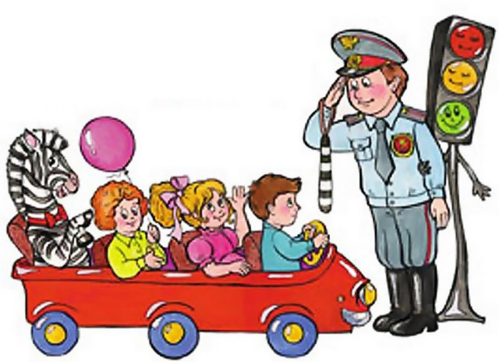
МЕТОДЫ И ТЕХНОЛОГИИ, ПРИМЕНЯЕМЫЕ В РАБОТЕ
С ДЕТЬМИ:
Интерактивный метод обучения.
Моделирование опасных и безопасных дорожных ситуаций.
Технология игрового обучения.
Метод проектов.
Метод наблюдения и беседы.

Slide 12
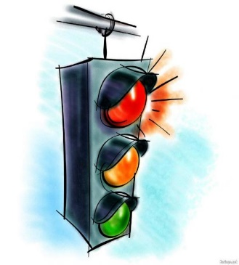
ФОРМЫ РАБОТЫ С ДЕТЬМИ
ПО ПДД
Формы работы с детьми по ПДД
Досуги, праздники , развлечения
Рассматривание дидактических картинок и иллюстраций
Беседы и разговоры по ПДД
Наблюдения за транспортом и пешеходами
Целевые прогулки к светофору, перекрестку и остановке
Рассказы воспитателя, чтение худ.литературы
Различные виды игр
Различные виды ИЗО деятельности

Slide 13
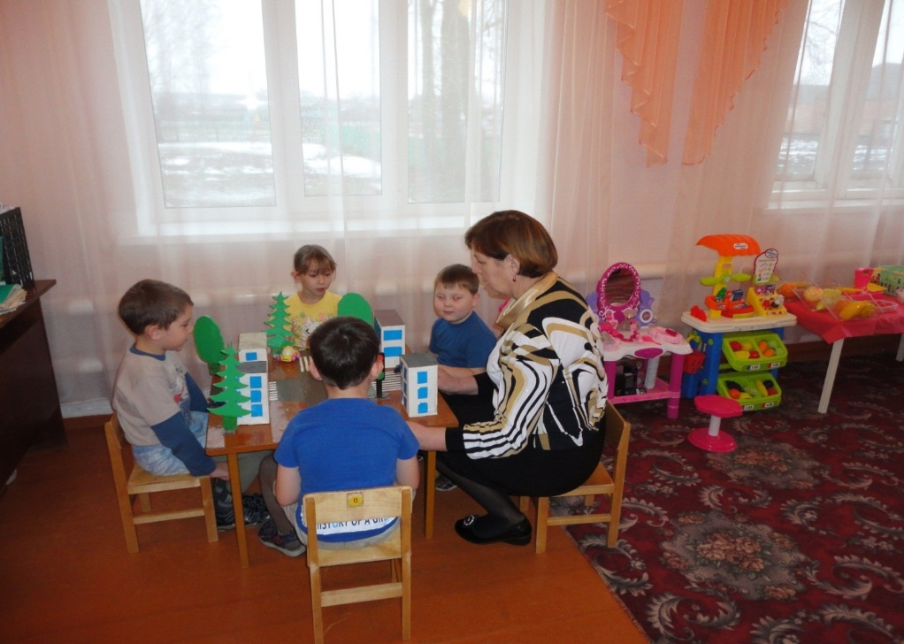
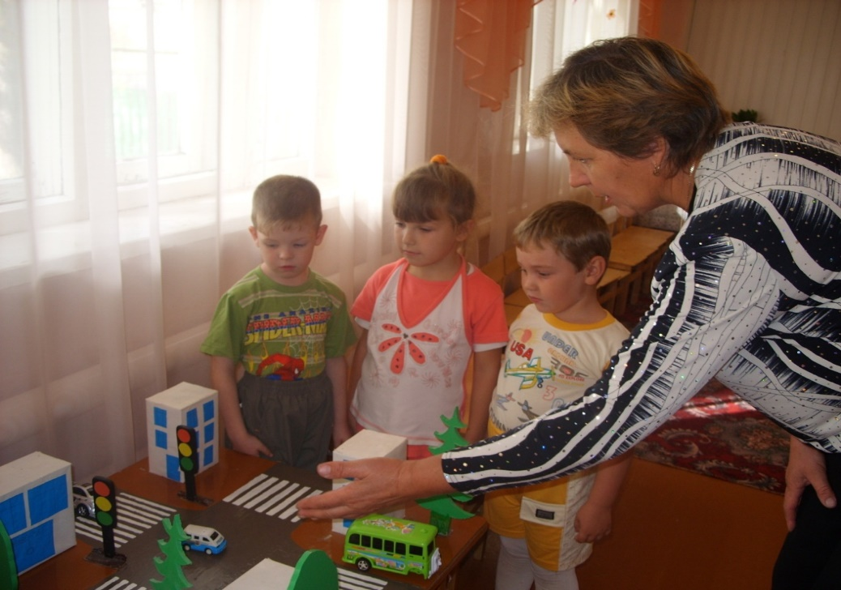
ОБРАЗОВАТЕЛЬНАЯ ДЕЯТЕЛЬНОСТЬ
ПО ПДД

Slide 14
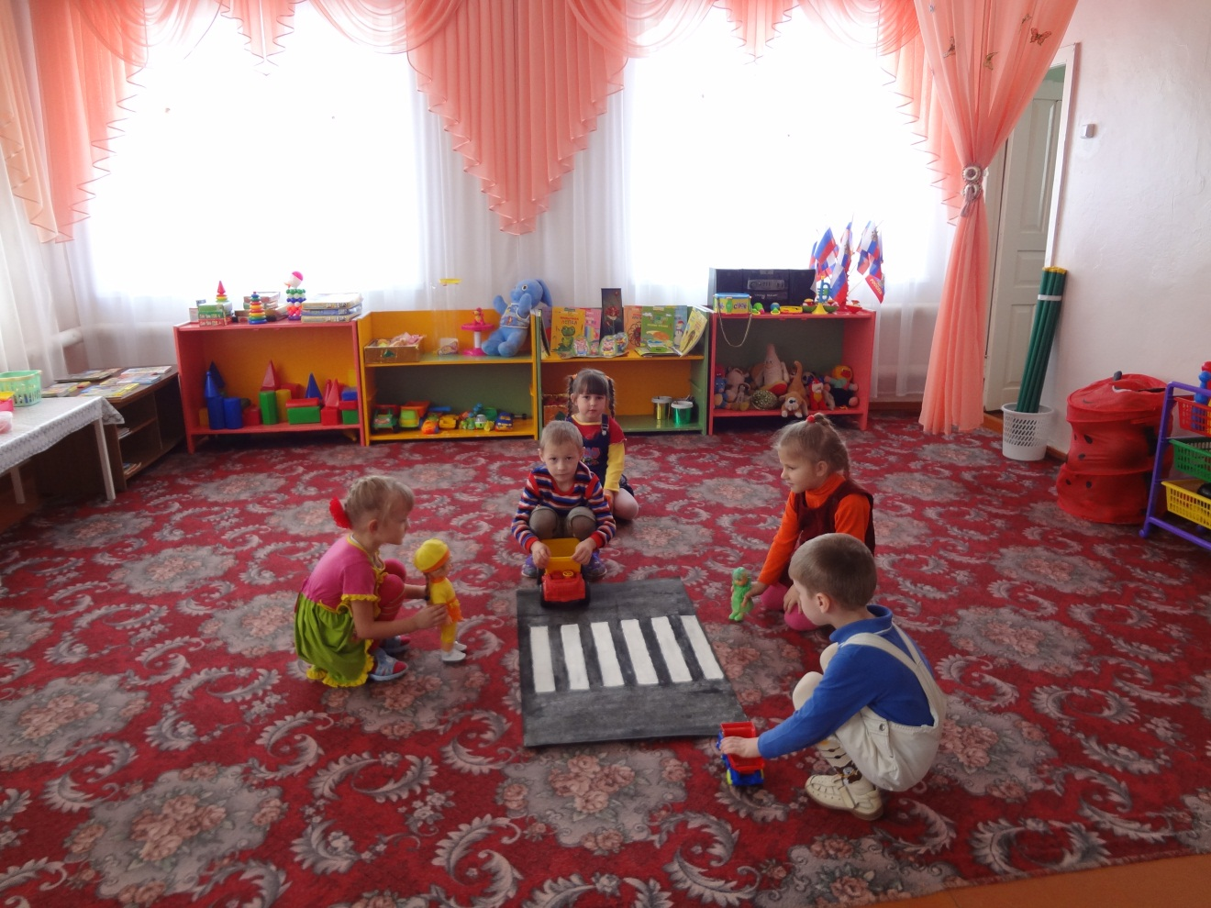
Дидактическая игра « Играй да смекай!»

Slide 15
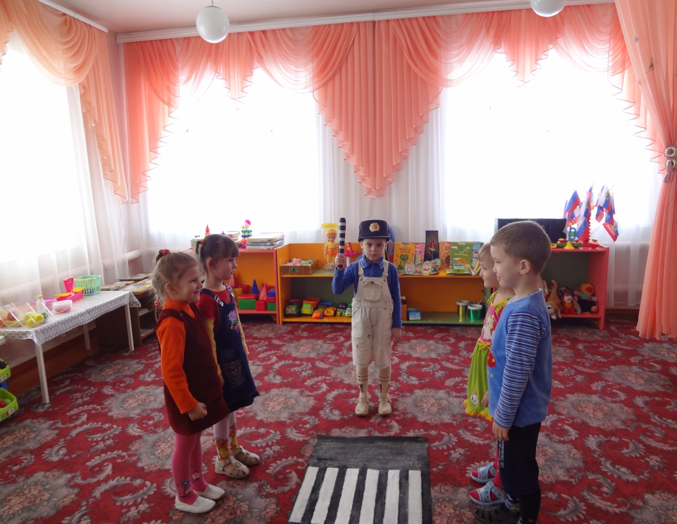
Дидактическая игра « Веселый жезл»

Slide 16
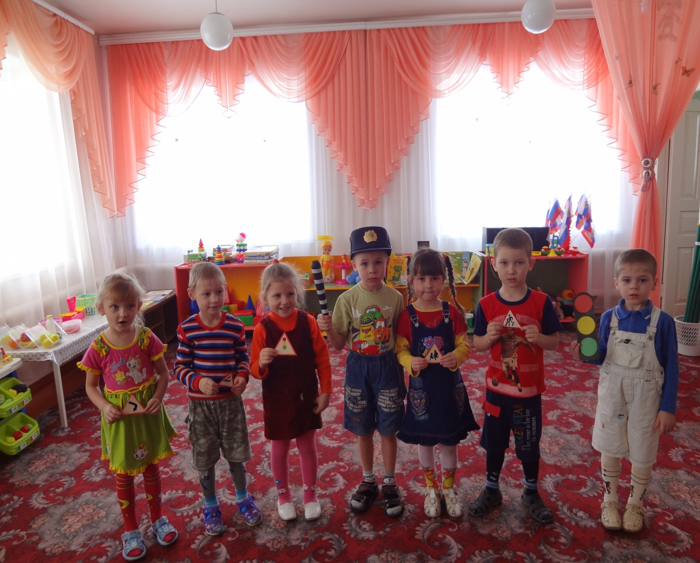
Развлечение « Как мы знаем дорожные знаки»

Slide 17
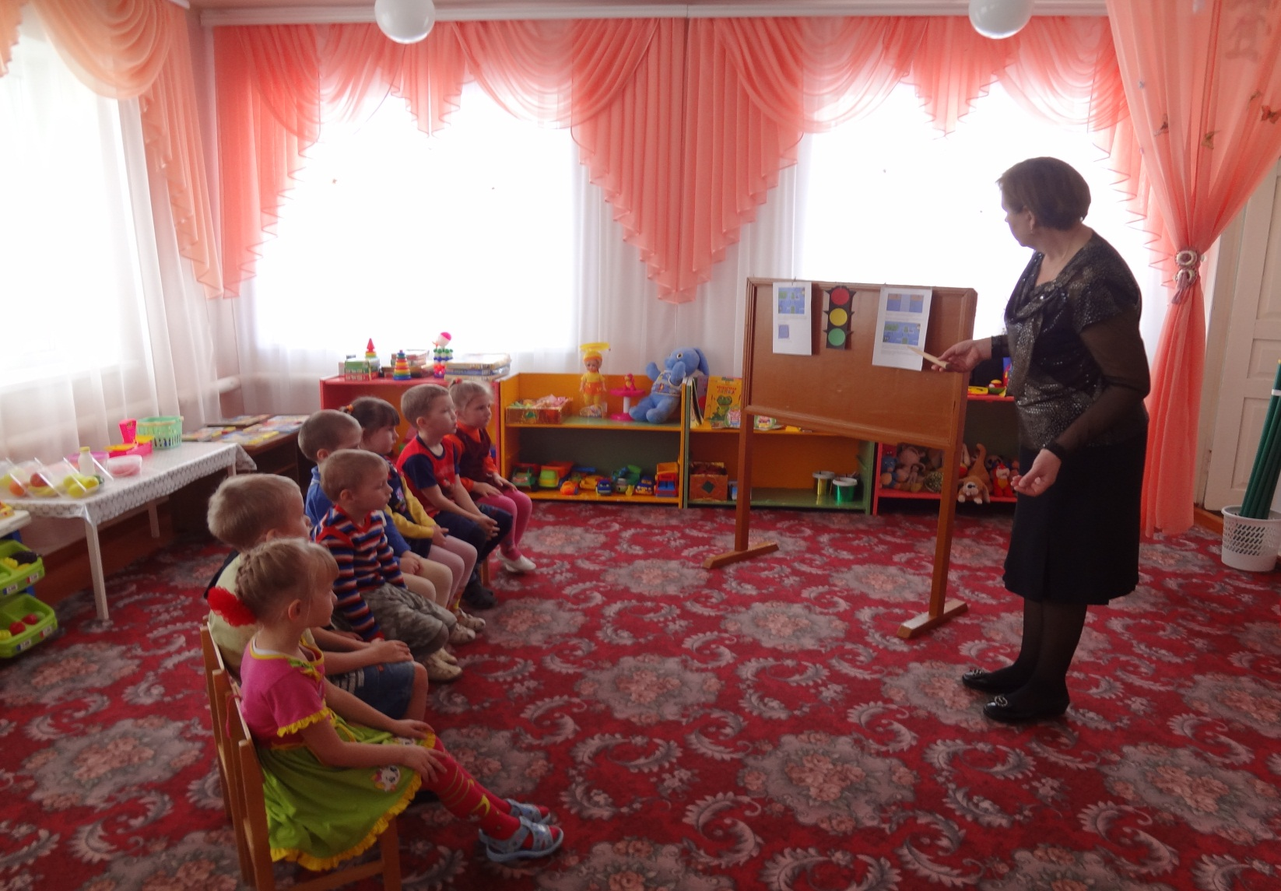
Занятие: « Здравствуй, друг наш, Светофор!»

Slide 18
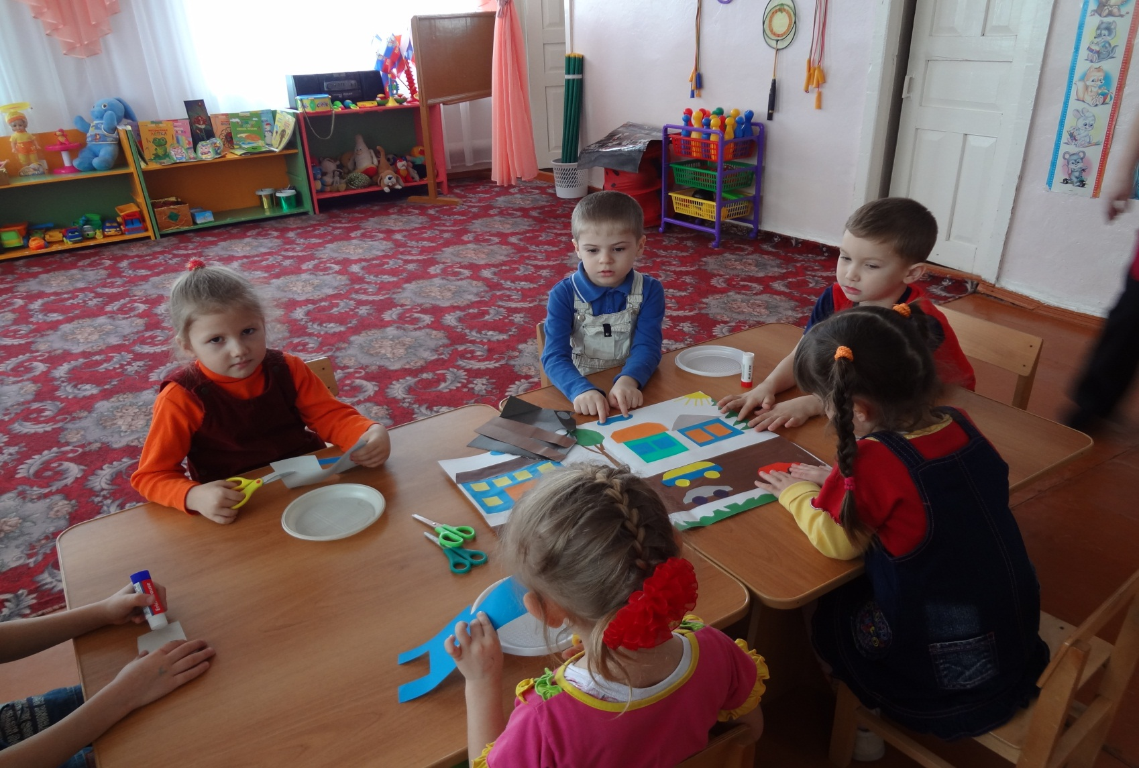
Коллективная аппликация на тему:
«Прогулка по родному селу»

Slide 19
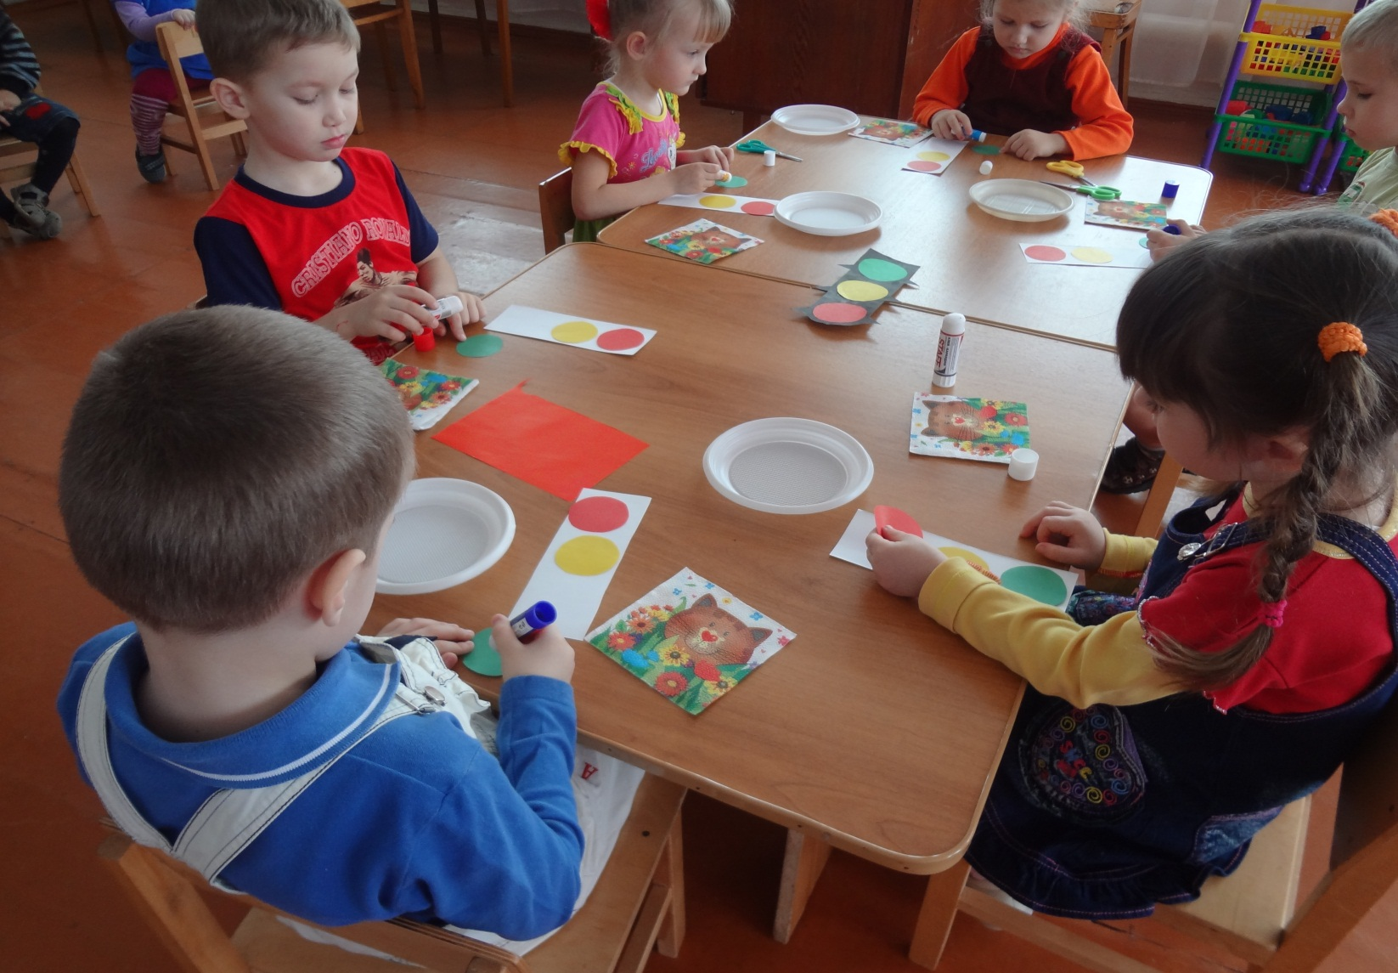
Аппликация «Светофор»

Slide 20
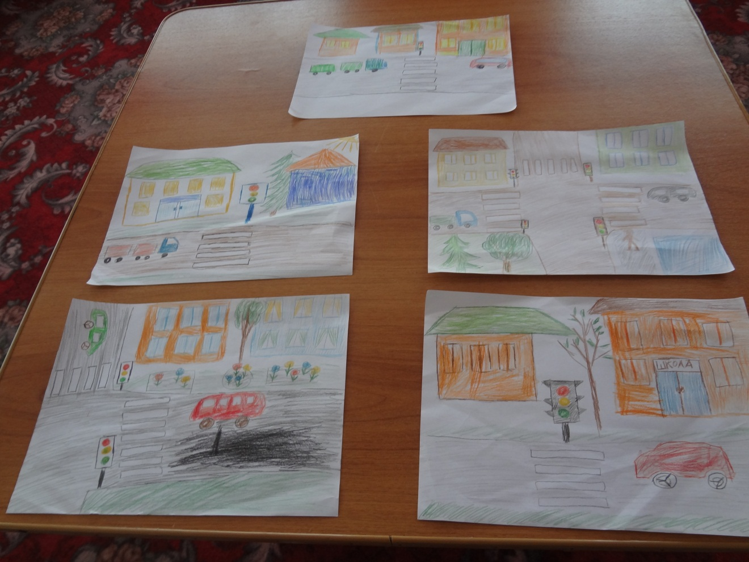
Выставка детских рисунков на тему:
«Улицы нашего села»

Slide 21
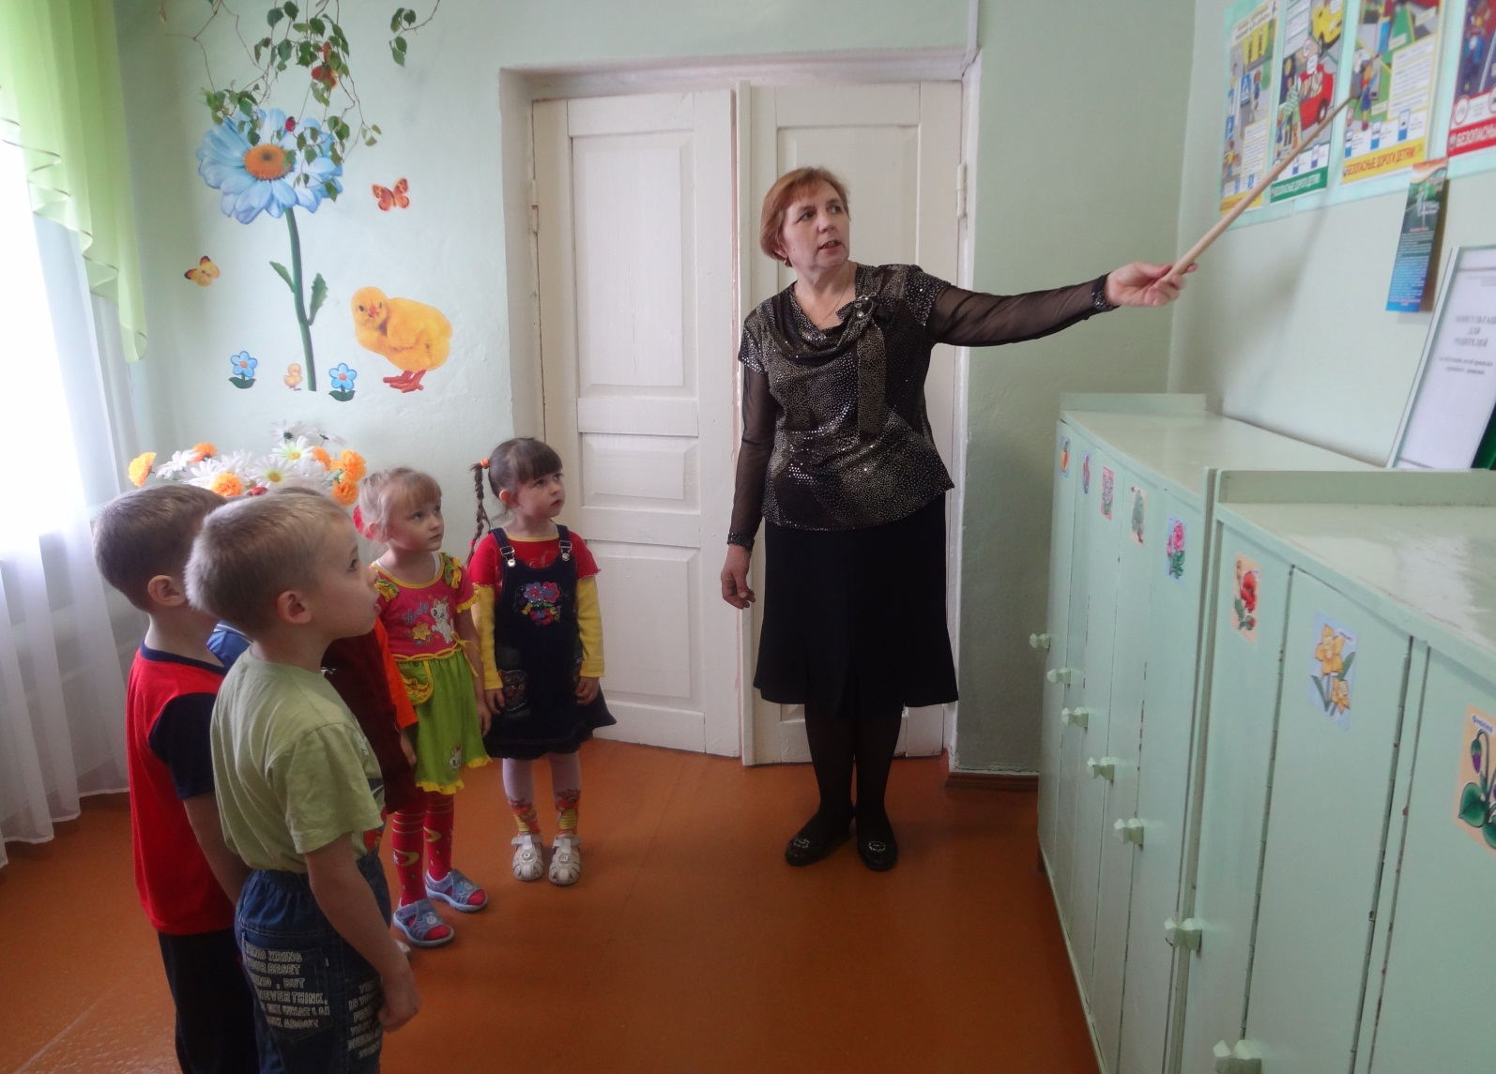
Занятие на тему:
«Вернисаж дорожных происшествий».

Slide 22
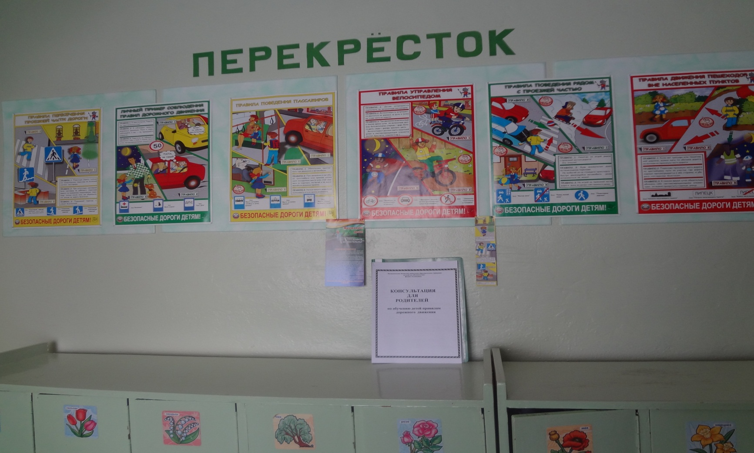
Уголок для родителей по профилактике
детского дорожно- транспортного
травматизма «Перекрёсток»

Slide 23
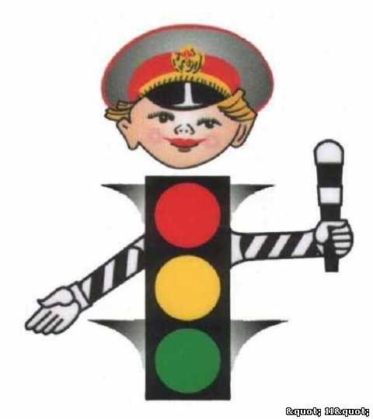
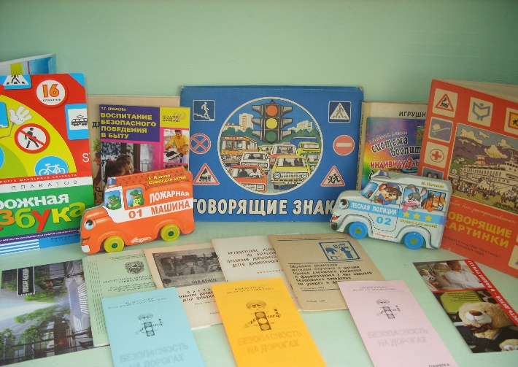
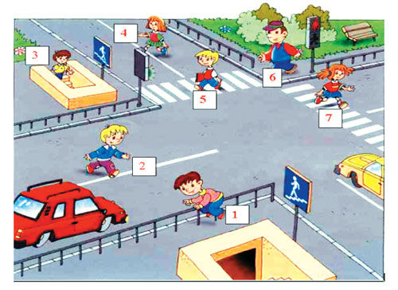
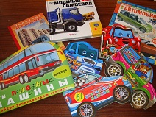
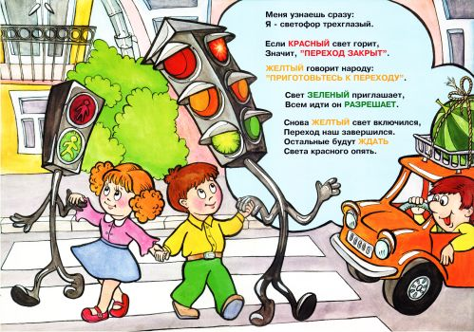
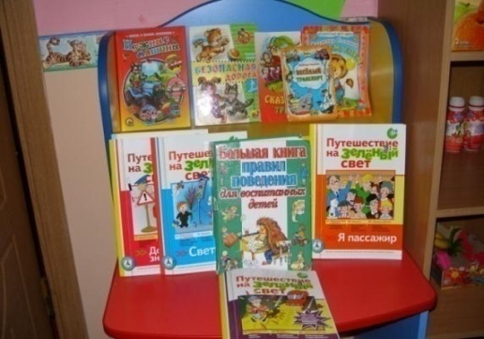
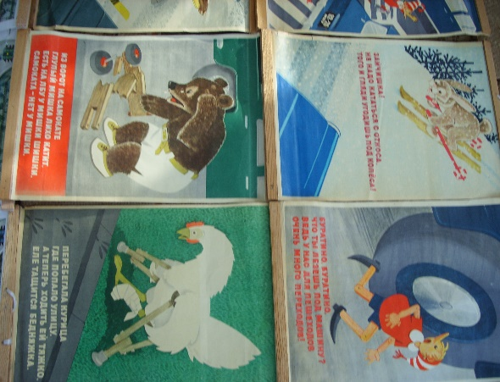
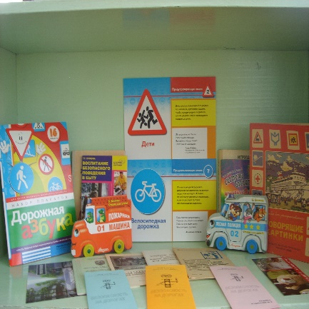
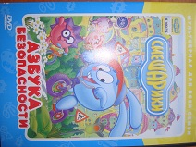

ПРОСМОТР МУЛЬТФИЛЬМОВ,
РАССМАТРИВАНИЕ
ИЛЛЮСТРАЦИЙ,
НАЛИЧИЕ ХУДОЖЕСТВЕННОЙ
ЛИТЕРАТУРЫ
И ДИДАКТИЧЕСКИХ ИГР

Slide 24
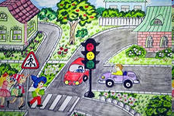
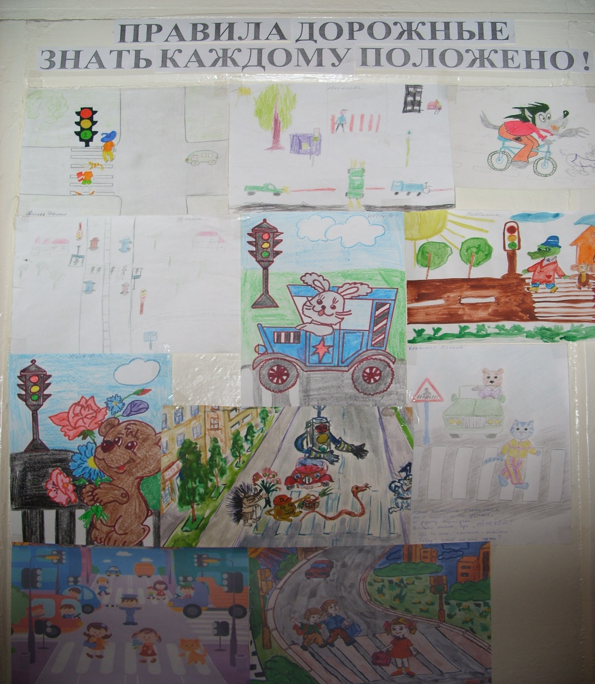
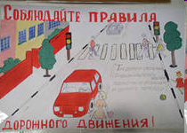

СОВМЕСТНОЕ ТВОРЧЕСТВО
РОДИТЕЛЕЙ С ДЕТЬМИ

Slide 25
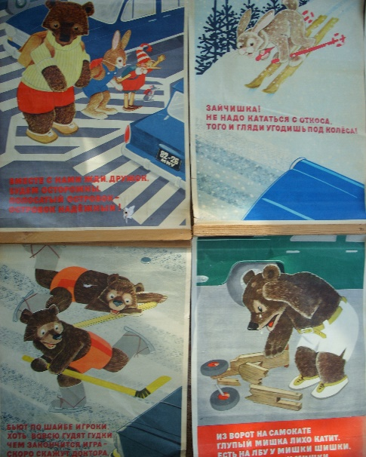
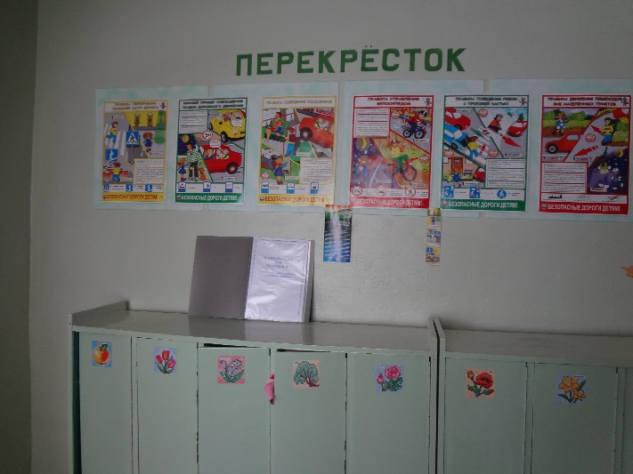
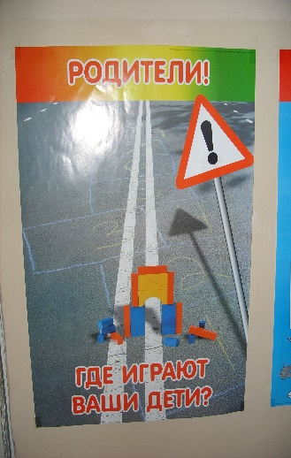
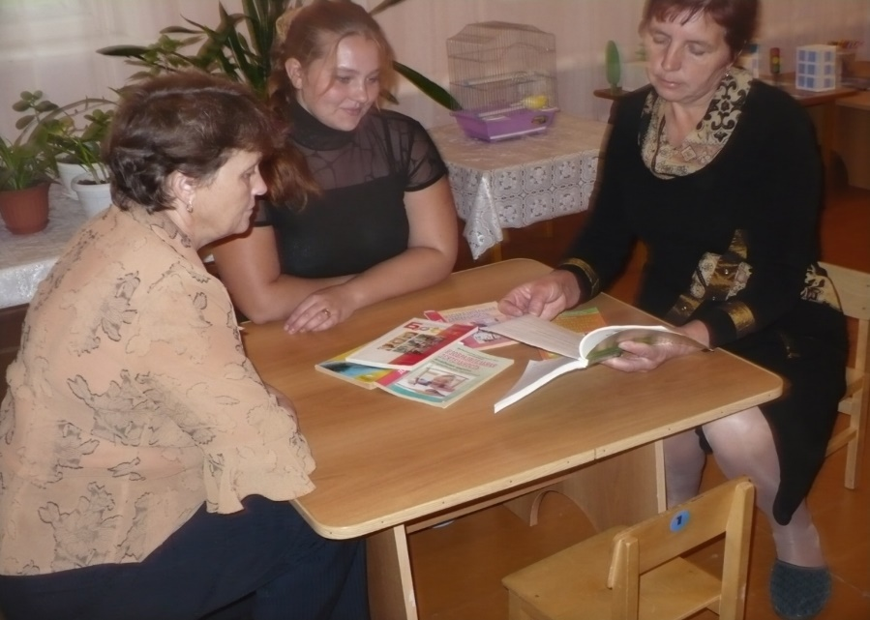
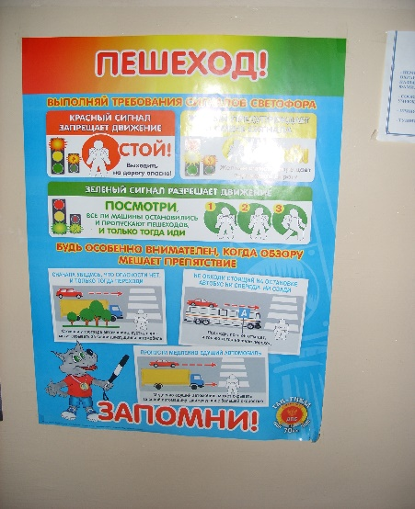
АКТИВНАЯ АГИТАЦИЯ И ПРИВЛЕЧЕНИЕ К УЧАСТИЮ РОДИТЕЛЕЙ

Slide 26
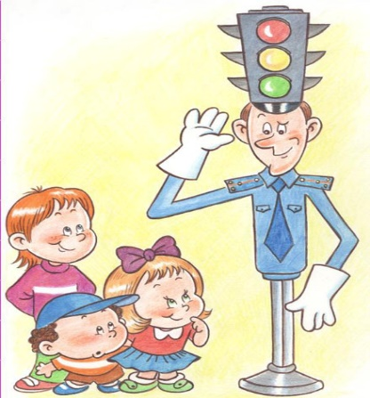
МЕТОДЫ АКТИВИЗАЦИИ РОДИТЕЛЕЙ
Обсуждение разных точек зрения по профилактике детского травматизма.
Решение проблемных задач в воспитании и формировании навыков безопасного поведения.
Ролевое проигрывание ситуаций.
Тренинговые игровые упражнения и задания.
Анализ родителями и педагогами поведения ребенка на улице.
Обращение к опыту родителей.
Привлечение к активной деятельности.

Slide 27
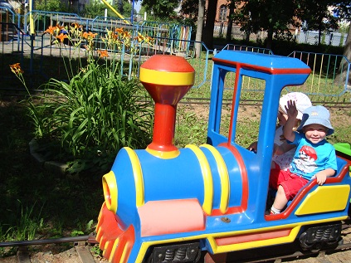
«БЕРЕГИТЕ СЕБЯ И СВОИХ ДЕТЕЙ»
СПАСИБО ЗА ВНИМАНИЕ!

